Slide 1
QMOOD Tabanli Yazilim Kalitesi Analizi ve LLM Destekli Degerlendirme
OpenSearch Anomaly Detection Uzerine Ampirik Bir Calisma
Yazilim Mimarileri ve Tasarim Yontemleri | Donem Projesi
Notes:
ACILIS (15 sn):
Merhaba, bugunku sunumumda OpenSearch Anomaly Detection projesinin yazilim tasarim kalitesini QMOOD modeli ile analiz ettigimiz ve 3 farkli LLM ile degerlendirdigimiz calismayi sunacagim.
Proje, Java dilinde yazilmis acik kaynak bir anomali tespit eklentisidir. 12 farkli surumunu inceledik.

Slide 2
Proje Ozeti ve Amac
Calismanin Amaci
Secilen Sistem: OpenSearch Anomaly Detection
-> Nesne yonelimli yazilim kalitesini olculebilir metriklerle analiz etmek
-> QMOOD modeli ile 12 surumun kalite evrimini izlemek
-> 3 farkli LLM'in kalite degerlendirme yeteneklerini karsilastirmak
-> Prompt muhendisliginin LLM cikti kalitesine etkisini incelemek
-> Java dilinde, Amazon/AWS destekli
-> 288 - 609 sinif arasi (12 surumde)
-> 16,903 - 35,612 LOC
-> 70+ release tag'i
-> Endustriyel kalitede, uretimde kullanilan
Secilen 12 Surum (buyuk sicramalarla):
v1.0 -> v1.1 -> v1.3 -> v2.0 -> v2.2
v2.4 -> v2.7 -> v2.10 -> v2.13
v2.16 -> v2.19 -> v3.0
Notes:
PROJE OZETI (45 sn):
Bu calismada OpenSearch Anomaly Detection projesini sectik. Java dilinde yazilmis, Amazon tarafindan desteklenen bir acik kaynak proje.
Neden bu proje? Cunku yeterli buyuklukte — 288'den 609 sinifa buyuyen bir sistem. 70'ten fazla release tag'i var, yani zengin bir evrim sureci mevcut.
12 surum sectik, buyuk sicramalar yaparak — 1.0'dan 3.0'a kadar. Amacimiz QMOOD modeli ile kalite evrimini izlemek ve ardindan ChatGPT, Gemini ve Claude'a bu verileri verip degerlendirmelerini karsilastirmak.

Slide 3
OpenSearch Anomaly Detection Nedir?
Proje Tanimi
Gercek Kullanim Senaryolari
OpenSearch: Amazon'un gelistirdigi acik kaynak
arama ve analiz platformu (Elasticsearch forku)
Anomaly Detection: Bu platform uzerinde calisan
bir eklenti — zaman serisi verilerinde otomatik
olarak anormallikleri (anomalileri) tespit eder.
Ornek: Saatte 500-700 siparis olan bir sitede
aniden 50'ye dusmesi veya 5000'e firlamasi
-> Anomaly Detection bunu otomatik algilar
Sunucu Izleme
CPU, bellek, disk
CPU aniden %95'e cikmasi
Ag Guvenligi
Trafik hacmi
Gece 3'te anormal artis (DDoS?)
E-ticaret
Satis, sayfa goruntulenme
Odeme sisteminde ani dusus
IoT Sensorleri
Sicaklik, basinc
Makinenin anormal titresimi
Uygulama Log
Hata orani, yanit suresi
API yanitinin 10x artmasi
Nasil Calisir? — 4 Adimli Akis
1. Veri Toplama
2. Model Egitimi
3. Anomali Tespiti
4. Sonuc ve Uyari
OpenSearch index'lerinden zaman serisi verisi okur (orn. her 5 dakikada)
Random Cut Forest (RCF) algoritmasi ile verinin 'normal' davranisini ogrenir
Yeni veriyi modelle karsilastirir Anomali skoru hesaplar (0-10) Esik asarsa -> ANOMALI!
Anomali detaylari kaydedilir Alerting eklentisi ile bildirim gonderilir
=>
=>
=>
Notes:
OPENSEARCH ANOMALY DETECTION NEDIR (50 sn):
Projemizin analiz ettigi yazilimi taniyalim.
OpenSearch, Amazon'un gelistirdigi acik kaynak bir arama ve analiz platformudur — Elasticsearch'un forkudur. Anomaly Detection ise bu platformun bir eklentisi — zaman serisi verilerinde otomatik olarak anomalileri tespit eder.
Ornek verelim: Bir e-ticaret sitesinde saatte normalde 500-700 siparis vardir. Aniden 50'ye duserse veya 5000'e firlarsa, Anomaly Detection bunu otomatik algilar ve uyari verir.
Kullanim alanlari cok genis: sunucu izleme, ag guvenligi, IoT sensorleri, uygulama loglari...
4 adimli calisma prensibi var:
1. Veri toplama — OpenSearch indexlerinden periyodik olarak okur
2. Model egitimi — Random Cut Forest algoritmasi ile normalin ne oldugunu ogrenir
3. Anomali tespiti — yeni gelen veriyi modelle karsilastirir, skor hesaplar
4. Sonuc — anomali tespit edilirse uyari gonderir

Slide 4
Java Bilesenleri, RCF Algoritmasi ve Neden Bu Proje?
Projenin Java Kod Yapisi
Random Cut Forest (RCF) Algoritmasi
Detector
Anomali dedektoru tanimlar (hangi index, alan, periyot)
Amazon'un gelistirdigi anomali tespit algoritmasi:
1. Egitim: Gecmis veriden rastgele agaclar olusturur
2. Tahmin: Yeni veriyi agaca eklemeye calisir
3. Skor: Agaci ne kadar degistiriyorsa skor o kadar yuksek
4. Karar: Skor esigi asarsa -> ANOMALI
Model (RCF)
Random Cut Forest makine ogrenmesi modeli
Runner
Dedektoru periyodik calistirir
Result
Tespit edilen anomalileri saklar
REST API
Kullanicinin dedektoru olusturma/yonetme API'si
Normal: --*--*--*--*--*--*-- skor: 1-2 (dusuk) Anomali: --*--*--*--------*--*-- skor: 8-9 (yuksek!) ^ ANOMALI NOKTASI
Transport
OpenSearch dugumleri arasi iletisim
Feature
Veriden ozellik cikarma (aggregation)
Neden Bu Proje QMOOD Analizi Icin Uygun?
Java Dili
Uygun Boyut
Zengin OOP
70+ Surum
Endustriyel
QMOOD ve CK Tool Java icin tasarlanmis
288-609 sinif ne kucuk ne buyuk
Kalitim, arayuzler, soyut siniflar yogun
3 major versiyon (1.x, 2.x, 3.x)
Amazon/AWS uretimde kullaniyor
v2.16.0.0'da Ne Oldu? — 227 Yeni Sinifin Nedeni
-> Yeni anomali tespit modelleri eklendi (forecasting, HC detectors) -> Coklu veri akisi destegi (high-cardinality entity detection) -> Yeni REST API endpoint'leri
-> Sonuc: Sinif sayisi 364 -> 591 (+%62), ama yeni siniflar daha kucuk ve odakli (WMC dustu, LCOM dustu)
Notes:
JAVA BILESENLERI VE NEDEN BU PROJE (50 sn):
Projenin Java kod yapisi 7 ana bilesenden olusuyor:
Detector — anomali dedektoru tanimlar, hangi veri kaynagi, hangi alan, ne siklikla kontrol edilecek.
Model — Random Cut Forest makine ogrenmesi modeli, projenin kalbi.
Runner — dedektoru periyodik olarak calistirir.
Result — tespit edilen anomalileri saklar.
REST API — kullanicinin dedektoru olusturma ve yonetme arayuzu.
Transport — OpenSearch dugumleri arasi iletisim.
Feature — ham veriden ozellik cikarma.
RCF algoritmasi cok basit bir mantikla calisir: gecmis veriden rastgele agaclar olusturur, yeni gelen veri noktasini agaca eklemeye calisir. Eger bu ekleme agaci cok degistiriyorsa — yani veri beklenmedik bir yerde — anomali skoru yuksek cikar.
Bu proje QMOOD icin ideal cunku: Java dilinde, CK Tool uyumlu. Boyutu makul — 288 ile 609 sinif arasi. OOP yapisi zengin. 70'ten fazla release tag'i var. Ve en onemlisi v2.16'da buyuk bir yapisal degisiklik var — 227 yeni sinif eklenmis. Bu bize analiz icin mukemmel bir kirilma noktasi sagliyor.

Slide 5
Yontem: Analiz Sureci
Kaynak Kod (12 Surum)
CK Tool (v0.7.0)
Ham Metrikler (CBO,DIT,WMC...)
QMOOD Tasarim Oz.
Kalite Nitelikleri
=>
=>
=>
=>
LLM Degerlendirme: ChatGPT | Gemini | Claude
QMOOD Kalite Nitelikleri (Bansiya & Davis, 2002)
Kullanilan Araclar
Reusability = -0.25*DCC + 0.25*CAM + 0.5*CIS + 0.5*DSC
Flexibility = 0.25*DAM - 0.25*DCC + 0.5*MOA + 0.5*NOP
Understandability = -0.33*(ANA+DCC+NOP+NOM+DSC) + 0.33*(DAM+CAM)
Functionality = 0.12*CAM + 0.22*(NOP+CIS+DSC+ANA)
Extendibility = 0.5*(ANA+MFA+NOP) - 0.5*DCC
Effectiveness = 0.2*(ANA+DAM+MOA+MFA+NOP)
-> CK Tool v0.7.0 — Java metrik cikarimi (CSV)
-> Python 3.12 + Pandas — QMOOD hesaplama
-> Matplotlib — Gorsellesstirme (6 grafik)
-> Git — Surum yonetimi (git checkout <tag>)
Metrikler: CBO, DIT, WMC, RFC, LCOM, NOM, NOA
Tasarim Oz: DSC, ANA, DAM, DCC, CAM, MOA, MFA, NOP, CIS, NOM
Notes:
YONTEM (50 sn):
Analiz surecimiz su sekilde isledi:
1. Oncelikle repoyu klonladik ve 12 surumu sectik
2. Her surum icin git checkout yapip CK Tool calistirdik — sinif bazli CSV ciktilari elde ettik
3. Bu ham metriklerden (CBO, DIT, WMC, LCOM gibi) QMOOD tasarim ozelliklerini hesapladik
4. Bansiya-Davis formullerini uygulayarak 6 kalite niteligini elde ettik
5. Son olarak tum verileri 3 LLM'e gonderdik
QMOOD modeli uc katmanli: Ham metrikler -> 10 tasarim ozelligi -> 6 kalite niteligini verir. Biz Bansiya ve Davis 2002 formullerini kullandik. Ornegin Reusability, coupling'i negatif, cohesion ve interface boyutunu pozitif agirlikla hesaplaniyor.

Slide 6
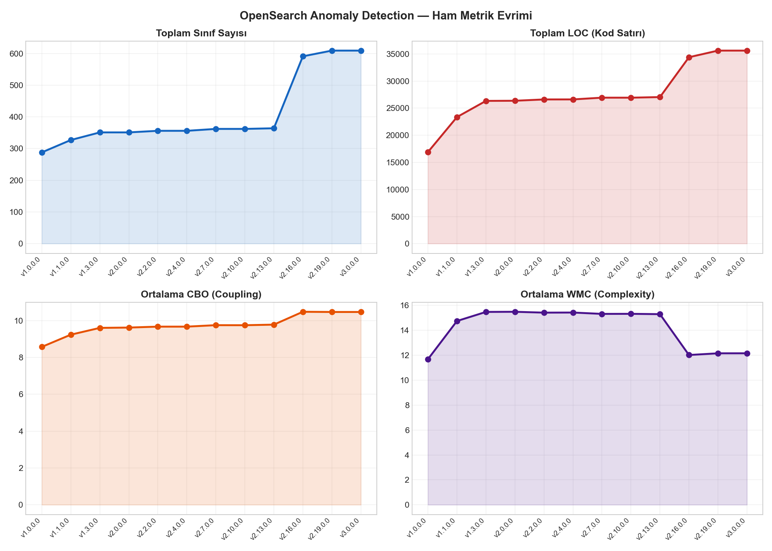
Ham Metrik Sonuclari ve Uc Donem
Donem 1: Hizli Buyume (v1.0 - v1.3)
Sinif: 288 -> 351 (+%22) LCOM: 13.89 -> 26.50 (2 kat!) Hizli ozellik ekleme, kohezyon kaybi
Donem 2: Stabil Evrim (v2.0 - v2.13)
Sinif: 351 -> 364 (+%3.7) Metrikler dar bantta Olgun gelistirme donemi
Donem 3: Yapisal Donusum (v2.16 - v3.0)
Sinif: 364 -> 591 (+%62!) WMC: 15.30 -> 12.02 (dusus) Max CBO: 140 -> 214 (artis) Buyuk modul entegrasyonu
Notes:
HAM METRIKLER (50 sn):
Soldaki grafiklerde 12 surumun metrik evrimini goruyorsunuz. Uc belirgin donem tespit ettik:
DONEM 1 — Hizli buyume: v1.0'dan v1.3'e sinif sayisi yuzde 22 artti. Ama LCOM — yani kohezyon eksikligi — neredeyse 2 katina cikti. 13.89'dan 26.50'ye. Bu, hizli ozellik eklemenin sinif ici butunlugu bozdugunun net gostergesi.
DONEM 2 — Stabil evrim: v2.0'dan v2.13'e sadece yuzde 3.7 buyume. Metrikler dar bir bantta kalmis. Olgun bir gelistirme donemi.
DONEM 3 — v2.16 kirilma noktasi! Sinif sayisi 364'ten 591'e, yuzde 62 artis. Ilginc olan, ortalama WMC ve LCOM DUSTU. Bu, yeni eklenen 227 sinifin daha basit ve odakli oldugunu gosteriyor. Ancak Max CBO 140'tan 214'e firladi — yani entegrasyon noktalarinda bagimliliklari yogunlasti.

Slide 7
CK Tool Nedir ve Nasil Calistirdik?
CK Tool (Chidamber-Kemerer Tool)
1. Kurulum
Mauricio Aniche tarafindan gelistirilen acik kaynak Java metrik analiz araci
Nasil calisir?
-> Java kaynak kodunu DERLEMEDEN (compile etmeden) analiz eder
-> .java dosyalarini statik olarak parse eder
-> Sinif bazinda CSV ciktisi uretir (class.csv)
Olctugu metrikler:
-> CBO (Coupling Between Objects)
-> DIT (Depth of Inheritance Tree)
-> WMC (Weighted Methods per Class)
-> RFC (Response for a Class)
-> LCOM (Lack of Cohesion of Methods)
-> NOC (Number of Children)
-> TCC (Tight Class Cohesion)
-> publicMethodsQty, privateFieldsQty,
abstractMethodsQty, totalFieldsQty, LOC ...
Maven Central'dan JAR indirildi:
curl -L -o ck-0.7.0-jar-with-dependencies.jar \ "https://repo1.maven.org/.../ck-0.7.0-..."
2. Calistirma Komutu
Her surum icin tek komutla:
java -jar ck-0.7.0-jar-with-dependencies.jar \ "anomaly-detection/src/main/java" \ false \ # anonym siniflar 0 \ # metrik esik false \ # JAR dahil mi "metrics/1.0.0.0/" # cikti dizini
Notes:
CK TOOL NEDIR (40 sn):
CK Tool, Mauricio Aniche tarafindan gelistirilen acik kaynak bir Java metrik analiz aracidir.
En onemli ozelligi: Java kodunu DERLEMEDEN analiz eder. Yani projeyi build etmenize gerek yok. Dogrudan .java dosyalarini parse edip sinif bazinda CSV ciktisi uretir.
Olctugu metrikler arasinda CBO, DIT, WMC, RFC, LCOM gibi Chidamber-Kemerer metrikleri var. Bunun yaninda TCC, publicMethodsQty, privateFieldsQty gibi ek metrikler de sagliyor ki bunlar QMOOD hesaplamalari icin kritik.
Kurulumu cok basit — Maven Central'dan tek bir JAR dosyasi indiriyorsunuz. Sonra java -jar komutuyla calistiriyorsunuz. Analiz edilecek dizini, cikti dizinini parametre olarak veriyorsunuz.

Slide 8
Ham Metrikler: CBO, DIT, WMC, RFC, LCOM, NOM, NOA
CBO — Coupling Between Objects
DIT — Depth of Inheritance Tree
WMC — Weighted Methods per Class
RFC — Response for a Class
Ne olcer?
Yuksekse?
Ne olcer?
Yuksekse?
Ne olcer?
Yuksekse?
Ne olcer?
Yuksekse?
Bir sinifin kac farkli sinifa bagli oldugunu olcer.
Yuksekse: Degisiklik yapinca diger siniflar etkilenir.
Kalitim agacinda sinifin kac seviye derinlikte oldugu.
Yuksekse: Ust siniflardan gelen davranislari anlamak zorlasir.
Siniftaki metotlarin toplam karmasikligi.
Yuksekse: Sinif cok is yapiyor, test etmek ve anlamak zor.
Mesaj gelince calisabilecek toplam metot sayisi.
Yuksekse: Hata ayiklama zorlasir, yan etkiler artar.
Projede: 8.58 -> 10.47 (+%22)
Projede: Max DIT = 7 (sabit)
Projede: 11.69 -> 12.16 (stabil)
Projede: 16.16 -> 15.52
LCOM — Lack of Cohesion of Methods
NOM — Number of Methods
NOA — Number of Attributes
NOC — Number of Children
Ne olcer?
Yuksekse?
Ne olcer?
Yuksekse?
Ne olcer?
Yuksekse?
Ne olcer?
Yuksekse?
Metotlarin birbirleriyle ne kadar ilgisiz oldugu.
Yuksekse: Sinif birden fazla is yapiyor (SRP ihlali).
Siniftaki toplam metot sayisini olcer.
Yuksekse: Sinif cok fazla sorumluluk tasiyor olabilir.
Siniftaki toplam alan (field) sayisini olcer.
Yuksekse: Sinif cok fazla veri tasiyor, bolunmeli.
Bir sinifin kac dogrudan alt sinifi oldugu.
Yuksekse: Bu sinif degisirse tum cocuklar etkilenir.
Projede: 13.89 -> 18.57 (+%34)
Projede: ort. 6.01 -> 5.69
Projede: ort. 4.98 -> 4.55
Projede: ort. 0.04 -> 0.08
Notes:
HAM METRIKLER ACIKLAMASI (60 sn):
Projede kullandigimiz 8 ham metrigi aciklayalim:
CBO — Coupling Between Objects: Bir sinifin kac farkli sinifa bagli oldugu. Projemizde ortalama CBO 8.58'den 10.47'ye yukseldi, yuzde 22 artis.
DIT — Depth of Inheritance Tree: Kalitim derinligi. Max DIT tum surumlerde 7'de sabit kaldi, bu olumlu.
WMC — Weighted Methods per Class: Metotlarin toplam karmasikligi. Nispeten stabil kaldi.
RFC — Response for a Class: Mesaj gelince calisabilecek metot sayisi.
LCOM — Lack of Cohesion of Methods: Metotlar arasi uyumsuzluk. 13.89'dan 18.57'ye yukseldi, yuzde 34 artis — siniflar giderek daha fazla sorumluluk tasiyor.
NOM — Number of Methods: Siniftaki toplam metot sayisi. Ortalama 6 civarinda stabil.
NOA — Number of Attributes: Siniftaki alan sayisi. Ortalama 5 civarinda.
NOC — Number of Children: Alt sinif sayisi. Cok dusuk degerler — kalitim az kullanilmis.

Slide 9
QMOOD: 10 Tasarim Ozelligi ve Hesaplama Yontemi
DSC
ANA
DAM
DCC
CAM
Design Size
Abstraction
Encapsulation
Coupling
Cohesion
Hesaplama:
Hesaplama:
Hesaplama:
Hesaplama:
Hesaplama:
Toplam sinif sayisi
abstractMethods / totalMethods orthalamasiyle hesaplanir
privateFields / totalFields orthalamasiyla hesaplanir
Ortalama CBO degeri mu(CBO) ile hesaplanir
TCC (Tight Class Cohesion) orthalamasiyla hesaplanir
Anlami:
Anlami:
Anlami:
Anlami:
Anlami:
Sistemin buyuklugu
Soyutlama duzeyi
Veri gizleme kalitesi
Siniflar arasi bagimlilik
Sinif ici tutarlilik
Projede (v1.0 -> v3.0):
Projede (v1.0 -> v3.0):
Projede (v1.0 -> v3.0):
Projede (v1.0 -> v3.0):
Projede (v1.0 -> v3.0):
288 -> 609 (+%111)
0.0012 -> 0.0112
0.579 -> 0.449 (-%22!)
8.58 -> 10.47 (+%22)
-0.142 -> -0.138
MOA
MFA
NOP
CIS
NOM
Composition
Inheritance
Polymorphism
Messaging
Complexity
Hesaplama:
Hesaplama:
Hesaplama:
Hesaplama:
Hesaplama:
totalFields - staticFields orthalamasiyla hesaplanir
DIT > 0 olan siniflarin orani ile hesaplanir
mu(abstractMethods) + P(DIT>0) ile hesaplanir
Ortalama public metot sayisi mu(publicMethods)
Ortalama WMC degeri mu(WMC) ile hesaplanir
Anlami:
Anlami:
Anlami:
Anlami:
Anlami:
Bilesim / alan yogunlugu
Kalitim kullanim orani
Cok bicimlilik duzeyi
Sinif arayuz buyuklugu
Metot karmasikligi
Projede (v1.0 -> v3.0):
Projede (v1.0 -> v3.0):
Projede (v1.0 -> v3.0):
Projede (v1.0 -> v3.0):
Projede (v1.0 -> v3.0):
3.08 -> 2.64
1.00 -> 1.00 (sabit)
1.003 -> 1.140
4.48 -> 4.24
11.69 -> 12.16
Notes:
10 TASARIM OZELLIGI (60 sn):
QMOOD modelinde ham metriklerden hesaplanan 10 tasarim ozelligi var. Bunlar kalite niteliklerinin girdileridir.
DSC — Design Size: Toplam sinif sayisi. Projemizde 288'den 609'a yuzde 111 buyume.
ANA — Abstraction: Soyut metot orani. Cok dusuk degerler — proje somut sinif agirlikli.
DAM — Encapsulation: Private alan orani, yani kapsulleme. 0.579'dan 0.449'a dustu — yuzde 22 azalma! Bu ciddi bir kapsulleme kaybi.
DCC — Coupling: Ortalama CBO degeri. 8.58'den 10.47'ye yukseldi — bagimliliklar artti.
CAM — Cohesion: TCC ortalamasi. Tum surumlerde negatif — dusuk kohezyon.
MOA — Composition: Statik olmayan alan sayisi ortalamasi.
MFA — Inheritance: DIT buyuk sifir olan siniflarin orani. Sabit kaldi.
NOP — Polymorphism: Soyut metot ortalamasi + kalitim orani. Hafif artis.
CIS — Messaging: Ortalama public metot sayisi. Sinif arayuz buyuklugu.
NOM — Complexity: Ortalama WMC. Metot karmasikligi.
En kritik degisimler: DAM yuzde 22 dustu (kapsulleme kaybi) ve DCC yuzde 22 artti (bagimlilik artisi). Bu ikisi birlikte Flexibility ve Extendibility'nin cokmesine neden oldu.

Slide 10
CK Tool: Otomasyon ve Ciktilar
3. Otomasyon Scripti (extract_metrics.sh)
4. Cikti Yapisi
12 surum icin dongu ile otomatik calistirma:
metrics/ |-- 1.0.0.0/class.csv -> 288 sinif |-- 1.1.0.0/class.csv -> 327 sinif |-- 1.3.0.0/class.csv -> 351 sinif |-- 2.0.0.0/class.csv -> 351 sinif |-- ... |-- 2.16.0.0/class.csv -> 591 sinif (!) |-- 2.19.0.0/class.csv -> 609 sinif |-- 3.0.0.0/class.csv -> 609 sinif
VERSIONS=("1.0.0.0" "1.1.0.0" ... "3.0.0.0") for VERSION in ${VERSIONS[@]}; do git checkout "$VERSION" # surumu sec java -jar ck-0.7.0-...jar \ # CK Tool "src/main/java" ... # analiz et "metrics/$VERSION/" # kaydet done
5. CSV Ciktisi Nasil Gorunuyor? (class.csv)
Her satir bir Java sinifi, her sutun bir metrik:
file, class, type, cbo, wmc, dit, noc, rfc, lcom, tcc, totalMethodsQty, publicMethodsQty, privateFieldsQty, abstractMethodsQty, loc, ...
DiscoveryNodeFilterer.java, ...DiscoveryNodeFilterer, class, cbo=15, wmc=42, dit=2, noc=0, rfc=28, lcom=8, tcc=0.3, ..., loc=156
cbo=15
wmc=42
lcom=8
privateFieldsQty=6
tcc=0.3
15 sinifa bagli
42 karmasiklik
Dusuk kohezyon
6 private alan -> DAM
Sinif ici tutarlilik -> CAM
Notes:
OTOMASYON VE CIKTILAR (40 sn):
12 surumu tek tek elle calistirmak yerine bir bash scripti yazdik — extract_metrics.sh. Bu script bir dongu icinde her surum icin git checkout yapip CK Tool'u calistiriyor ve ciktilari metrics klasorune kaydediyor.
Cikti olarak her surum icin bir class.csv dosyasi elde ettik. Ornegin 1.0.0.0 surumunde 288 sinif, 2.16.0.0 surumunde 591 sinif analiz edildi.
CSV dosyasinin her satiri bir Java sinifi. Sutunlarda CBO, WMC, DIT, LCOM gibi metrikler var. Ornegin bir sinifin cbo degeri 15 ise, 15 farkli sinifa bagimli demek. wmc 42 ise karmasiklik yuksek.
Bu ham CSV verilerini sonra Python ile okuyup QMOOD tasarim ozelliklerine donusturduk. Ornegin privateFieldsQty bolü totalFieldsQty bize DAM yani Encapsulation degerini veriyor. tcc degeri dogrudan CAM yani Cohesion olarak kullaniliyor.

Slide 11
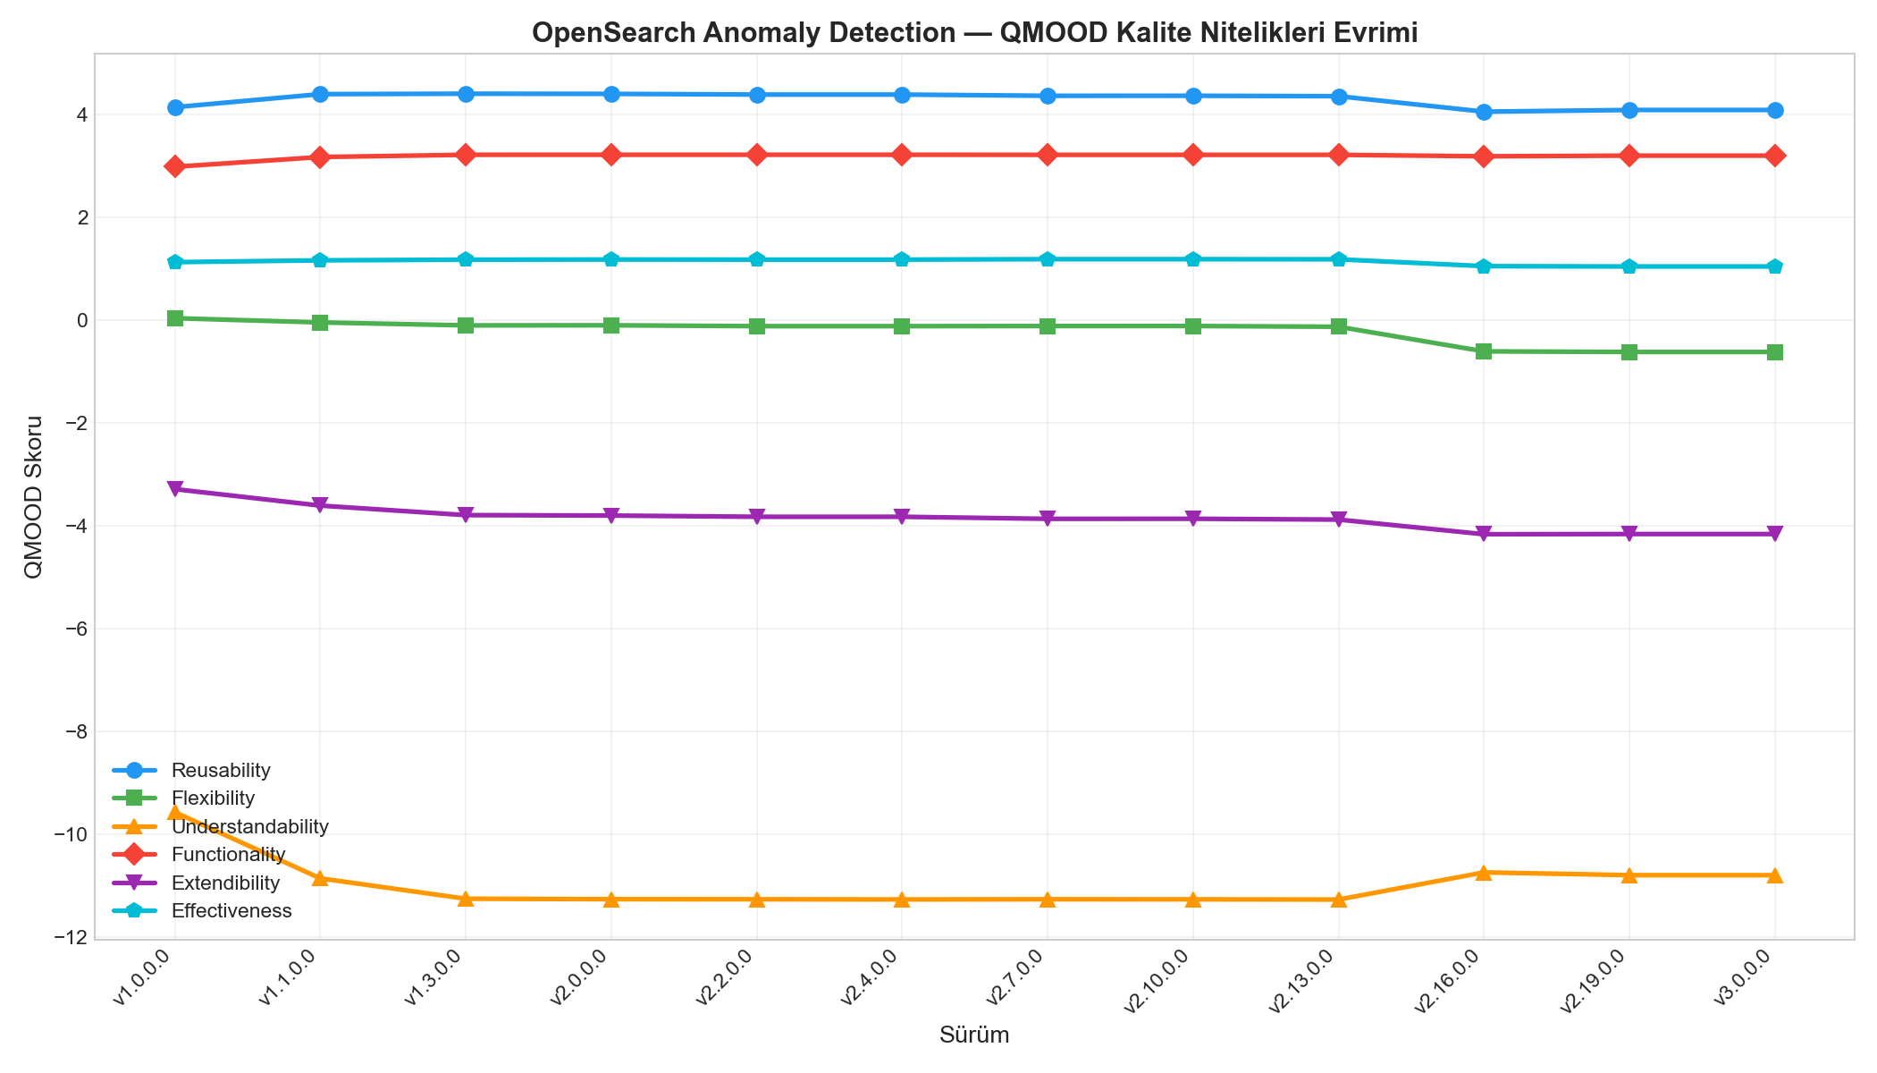
QMOOD Kalite Nitelikleri Evrimi
Temel Bulgular
Reusability
4.147 -> 4.093 (%1.3 dusus)
Flexibility
0.040 -> -0.617 (Pozitiften negatife!)
Understandability
Tum surumlerde negatif v2.16'da paradoksal iyilesme
Functionality
En stabil: 2.988-3.222
Extendibility
-3.286 -> -4.159 (%26.6 dusus) EN KRITIK SORUN
Effectiveness
Nispeten stabil: 1.047-1.190
Notes:
KALITE NITELIKLERI (50 sn):
Soldaki grafikte 6 kalite niteliginin 12 surumdeki seyrini goruyorsunuz.
REUSABILITY nispeten stabil — yuzde 1.3 dusus.
FLEXIBILITY en dramatik degisimi gosterdi: v1.0'da pozitif olan tek nitelikti, 0.040. Ama v3.0'da eksi 0.617'ye dustu. Yani sistem esnekligini tamamen kaybetti.
UNDERSTANDABILITY hep negatif — buyuk bir sisteme beklenen bir durum. Ama ilginc bir paradoks var: v2.16'da IYILESTI! Cunku yeni eklenen basit siniflar ortalama karmasikligi dusurdu.
FUNCTIONALITY en stabil nitelik — dar bantta kaldi.
EXTENDIBILITY en kritik sorun — surekli kotulesen trend, yuzde 26.6 dusus. Coupling artisi buna dogrudan neden oluyor.
EFFECTIVENESS nispeten stabil kaldi.

Slide 12
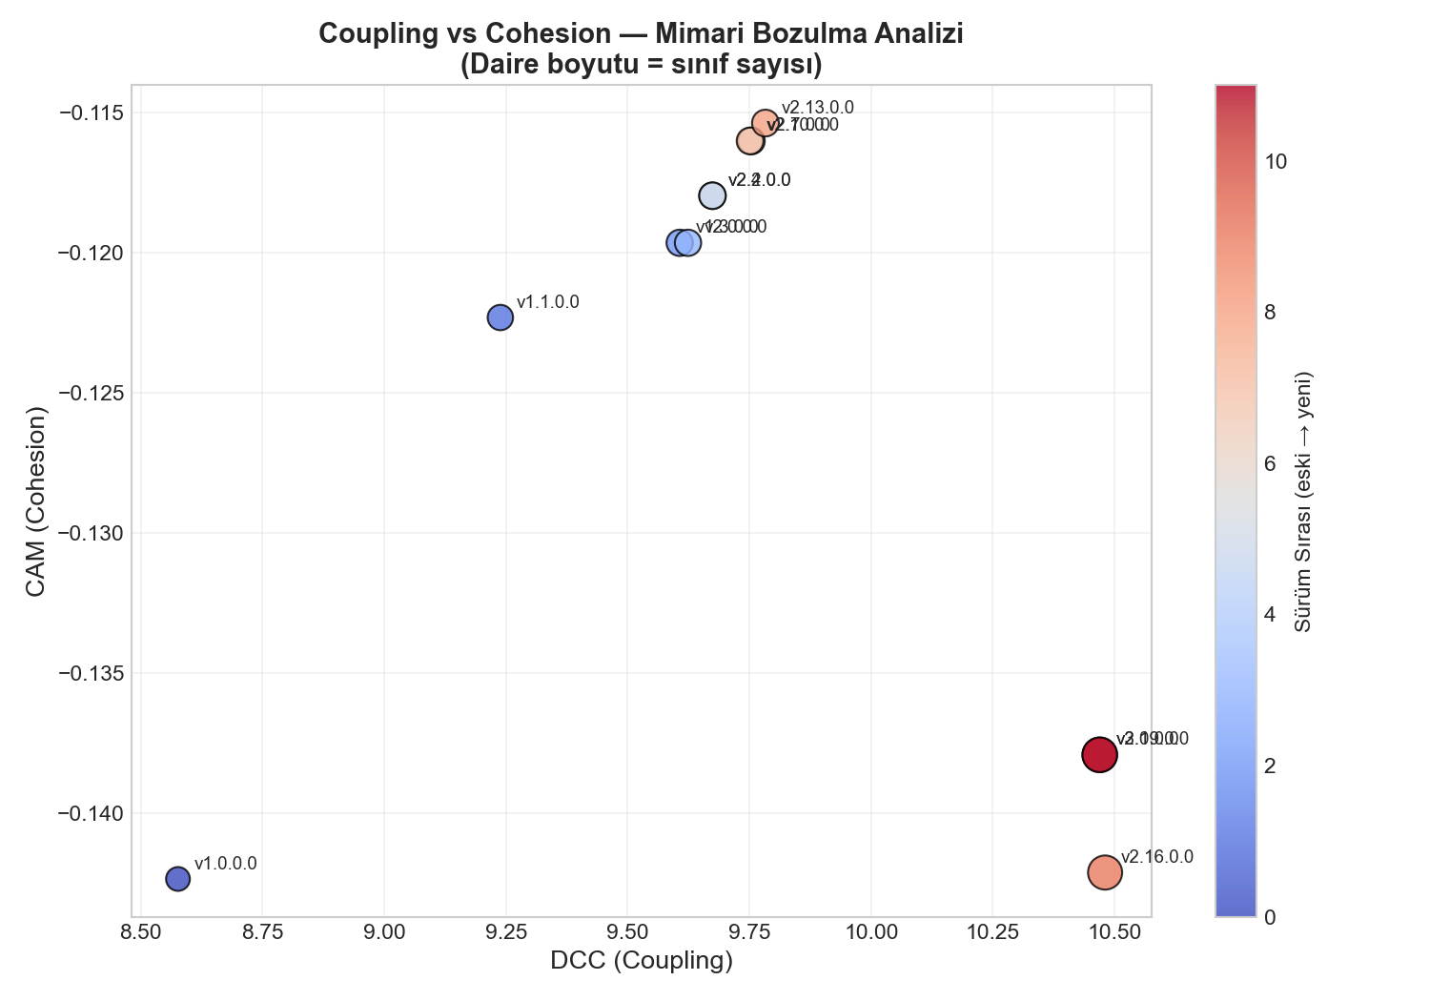
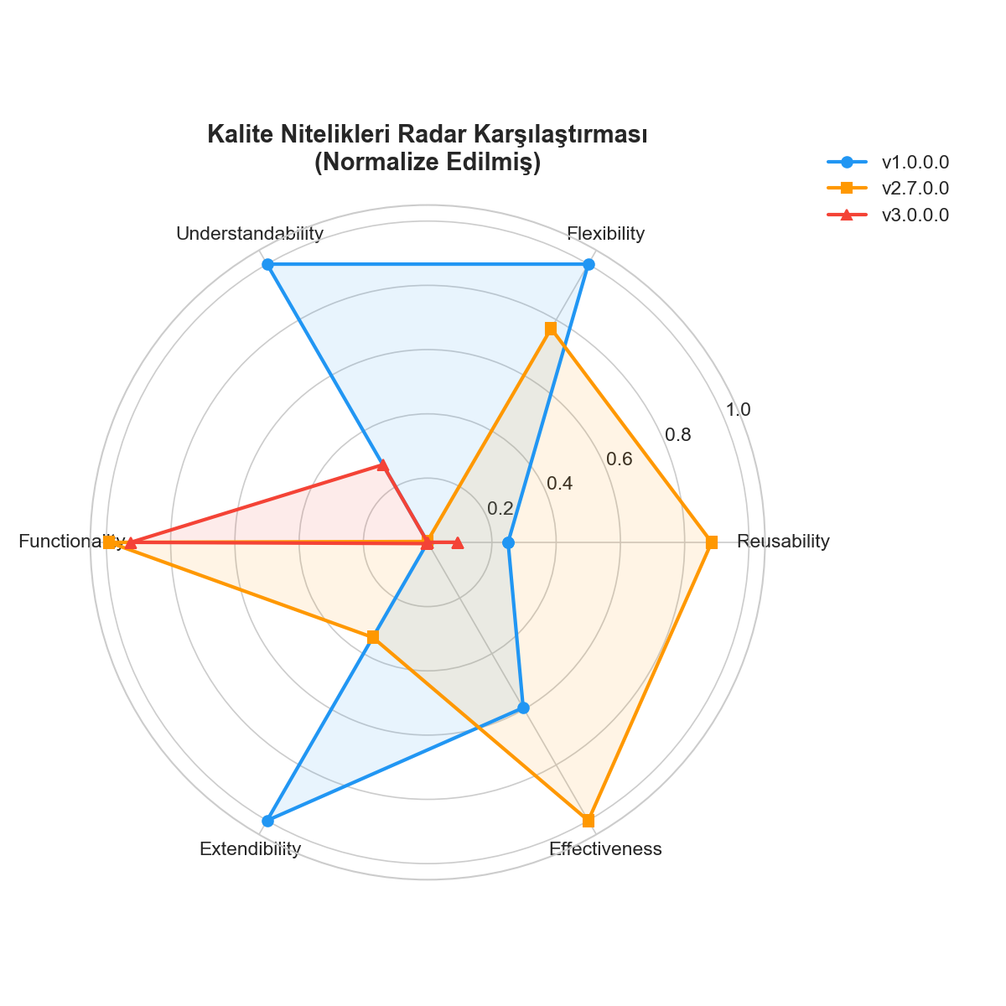
Mimari Bozulma Analizi ve Teknik Borc
Teknik Borc Gostergeleri:
LCOM ort. 18-27: SRP ihlalleri
Max CBO = 217: God Class
Max WMC = 318: Asiri karmasiklik
Max DIT = 7 (sabit): Kontrol altinda
Notes:
MIMARI BOZULMA (40 sn):
Sol grafik coupling-cohesion iliskisini gosteriyor. Daire boyutu sinif sayisi. Gordugunuz gibi surumlerde saga kayma var — coupling artiyor ama cohesion degismiyor. Bu klasik mimari bozulma kalıbı.
v2.16 belirgin bir sicrama — buyuk daire, saga kayma.
Sag tarafta radar grafiginde v1.0, v2.7 ve v3.0'in karsilastirmasi var. Flexibility ve Extendibility eksenleri belirgin sekilde kuculmus.
Alt panelde teknik borc gostergeleri: Max CBO 217 — bir sinif 217 farkli sinifa bagli, bu God Class anti-pattern'i. Max WMC 318 — bazi siniflar asiri karmasik. Bunlar acil refactoring gerektiriyor.

Slide 13
LLM Degerlendirme Karsilastirmasi
ChatGPT (GPT-4)
Google Gemini
Claude (Anthropic)
Yaklasim: Dengeli, pratik
v2.16: 'Borcun turu degismis'
Teknik borc: Orta
v3.0: 'Kararli durum'
Oneri: DDD, Facade, Event-Driven
Mimari tani: 'Iyi ayristirmis
ama siki entegre'
Yaklasim: Elestirel, risk odakli
v2.16: 'Katilasmis (rigid)'
Teknik borc: Yuksek
v3.0: 'Inovasyon kaybi'
Oneri: Hexagonal Architecture
Mimari tani: 'Big Ball of Mud
-> Distributed Spaghetti'
Yaklasim: Sistematik, nicel
v2.16: 'Paradoksal iyilesme'
Teknik borc: Orta-Yuksek
v3.0: 'Donma noktasi'
Oneri: SRP, Composition > Inheritance
Mimari tani: 'Organik buyume
-> yapisal donusum'
Uc Modelin Hemfikir Oldugu Tespitler:
1. Coupling artisi en kritik risk | 2. v2.16 kirilma noktasi | 3. LCOM artisi = SRP ihlali
4. v2.16'da eklenen siniflar daha basit | 5. God Class ayristirmasi oncelikli refactoring | 6. v3.0 stabil
Notes:
LLM KARSILASTIRMASI (60 sn):
Uc LLM'e ayni prompt ve metrik verilerini gonderdik.
CHATGPT en dengeli yaklasimi sergiledi. v2.16'yi 'teknik borcun turunun degistigi' bir surum olarak yorumladi — monolitik karmasiklik azalirken entegrasyon borcu artmis. DDD ve Facade pattern onermis.
GEMINI en elestirel tondu. Projenin 'katilastigini' soyledi. En carpici tespiti: mimariyi 'Big Ball of Mud'dan Distributed Spaghetti'ye gecis' olarak tanimladi. v3.0'i 'pazarlama odakli, inovasyon kaybi' seklinde elestirdi. Hexagonal Architecture onerdi.
CLAUDE en sistematik analizi yapti. v2.16'daki LCOM dususunun gercek bir iyilesme degil, yeni eklenen basit siniflarin ortalamaya cekme etkisi oldugunu tespit etti. v3.0'i 'mimari donma noktasi' olarak degerlendirdi.
ORTAK BULGULAR: Uc model de coupling artisini en kritik risk olarak tanimladi, v2.16'yi kirilma noktasi olarak gordu ve God Class ayristirmasini oncelikli buldu.

Slide 14
Sonuc ve Degerlendirme
1
2
3
4
5
Yazilim buyumesi kaliteyi etkiler
Coupling en kritik sorun
v2.16 kirilma noktasi
LLM'ler metrik analizinde kullanisli
Prompt muhendisligi kritik
288 -> 609 sinif (%111) Extendibility %26.6 dusus
CBO: 8.58 -> 10.47 (%22.1) Max CBO = 217 (God Class)
227 yeni sinif, WMC dusus ama DAM %22 azalma
3 model trendleri dogru yorumladi Ancak baglam eksikligi sinirli
Ham metrik + delta + spesifik soru = cikti derinligi artiyor
Gelecek Calismalar
-> v3.1-v3.7 surumlerinin dahil edilmesi | En yuksek CBO/LCOM siniflarinin tekil analizi
-> Designite veya SonarQube ile capraz dogrulama | LLM'lere kaynak kod verilerek spesifik refactoring
-> Baska bir acik kaynak proje ile karsilastirma | SQALE modeli ile teknik borc maliyet tahmini
Tesekkurler — Sorularinizi bekliyorum
Notes:
SONUC (40 sn):
Ozetlemek gerekirse, 5 temel bulgu:
1. Yazilim buyudukce kalite etkileniyor — proje 2 kattan fazla buyudu, extendibility yuzde 26.6 dustu.
2. Coupling en kritik sorun — CBO monoton artis gosterdi ve Max CBO 217'ye ulasti, bu God Class anti-pattern'i.
3. v2.16 yapisal bir kirilma noktasi — 227 yeni sinif eklendi, WMC dusmus ama kapsulleme bozulmus. ChatGPT'nin dedigi gibi 'teknik borcun turu degismis'.
4. LLM'ler bu tur metrik tabanli analizde gercekten kullanisli — uc model de trendleri dogru tespit etti. Ama projeye ozgu baglam olmadan oneriler genel kaliyor.
5. Prompt muhendisligi cok onemli — ham metrikler, delta verileri ve spesifik sorular ekleyince cikti kalitesi onemli olcude artti.
Gelecekte capraz dogrulama, daha fazla surum analizi ve LLM'lere kaynak kod vererek spesifik refactoring onerileri alinabilir.
Tesekkur ederim, sorularinizi bekliyorum.

